Slide 1
Ajax JQeury 기술

Slide 2

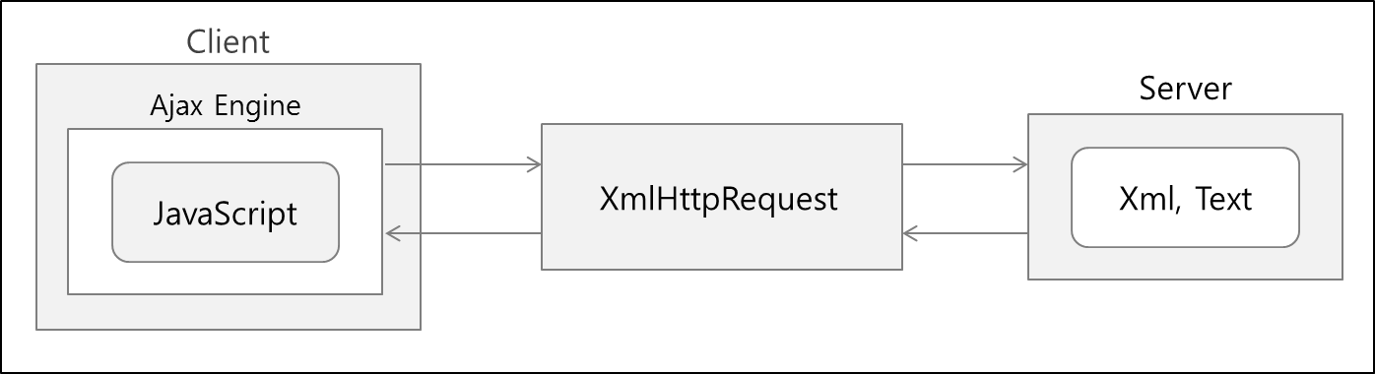
Development Environment
Ajax Jquery
Ajax = Asynchronous JavaScript and XML의 약어
- Web에서 화면을 갱신하지 않고 Server로부터 Data를 가져오는 방법. Ajax의 동작원리는 Browser에서 서버로 보낼 Data를 Ajax Engine을 통해 Server로 전송한다. 이 때 Ajax Engine에서는 JavaScript를 통해 DOM을 사용하여 XMLHttpRequest(XHR) 객체로 Data를 전달, 이 XHR을 이용해서 Server에서 비동기 방식으로 자료를 조회해 올 수 있다. Server에서 Data를 전달 할 때 화면전체의 HTML을 전달하지 않고 Text 또는 Xml형식으로 Browser에 전달한다.

Slide 3
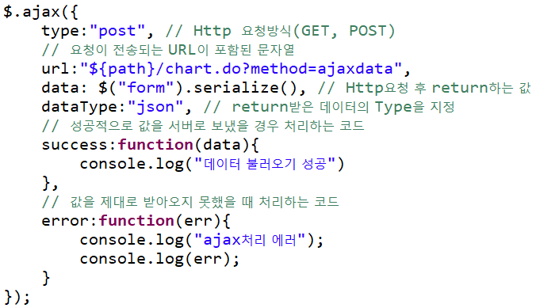
Development Environment
Ajax Jquery
JQuery = 오픈 소스 기반의 자바스크립트 라이브러리로, 자바스크립트를 손쉽게 활용할 수 있게 도와준다. JQuery를 이용하면 짧고 단순한 코드로도 웹페이지에 다양한 효과나 연출을 적용할 수 있다.
Ajax의 기본 Method를 이용해서 Server와 통신을 하면 상당히 복잡하다. 이는 XMLHttpRequest를 직접 사용하기 때문인데, jQuery를 이용하면 100줄 정도의 Source를 몇 줄 만으로 간단하게 Server와 Data를 주고받을 수 있다. 사용방법은 JavaScript에서 jQuery 문법을 사용해서 간단하게 구현할 수 있다.

Slide 4
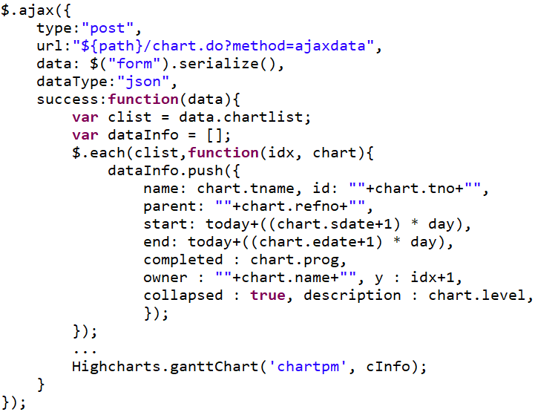
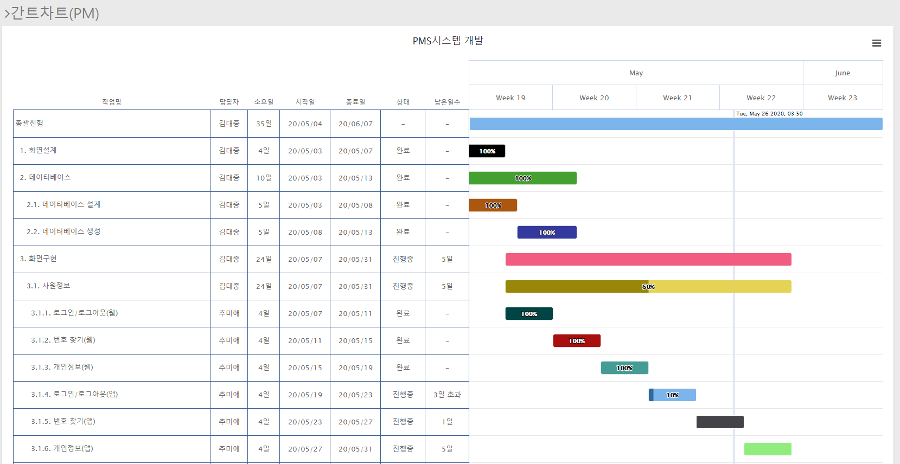
Development Environment
Ajax Jquery
Jquery문법으로 Ajax를 사용해서 데이터를 받아와서 차트데이터로 출력하는 예제

Slide 5
HighCharts 기술
전체 Example 뒤에 데이터 입력, 차트선언 및 기본 입력정보 순서로 배치해주시면 됩니다.(전체 Example 페이지도 사용부탁드리겠습니다.)
PMS와 Gantt Chart, HighCharts, 차트선언 및 기본 입력정보 부분은 따로 수정된 것 없고 데이터 입력 부분만 추가되었습니다.

Slide 6
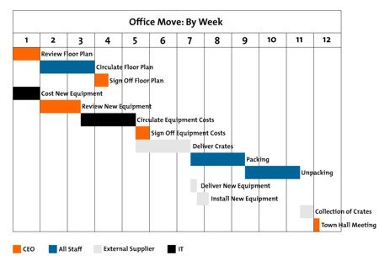
Development Environment
PMS와 Gantt Chart
팀 프로젝트 계획 및 예약
프로젝트를 성공적으로 완료하려면 많은 업무(Task)를 제어하고 일정대로 완료되었는지 확인해야 한다. 마감일을 놓치거나 순서대로 작업을 완료하지 않으면 나머지 프로젝트에 영향을 줄 수 있고 결과적으로 프로젝트의 진행이 늦어질 수 있으며 이로 인해서 더 많은 비용이 들어간다. 따라서 수행해야할 모든 업무를 보고 각 업무를 완료해야하는 시점을 한 눈에 알 수 있는 수단이 필요하다.
간트차트(Gantt Chart)는 이러한 정보를 시각적으로 전달하고 프로젝트와 관련된 모든 작업과 시간 순서에 따라 표시되는 정보를 간략하게 표시한다. 이를 통해 프로젝트의 관련 업무 및 완료 시기를 즉각적으로 확인할 수 있다.

Slide 7
Development Environment
Highcharts
하이차트란?
Javascript를 이용해 웹의 통계적인 정보 시각화를 위해 사용되는 차트 라이브러리
JSON 형식의 옵션을 사용하여 데이터 입력, 옵션 설정이 가능하고 다양한 차트 유형을 제공
장점 : 데이터 시각화 라이브러리인 D3.js 보다 사용하기 쉽다.
적용 부분
일정관리에서 PM과 팀원의 일정을 파악할 수 있는 Gantt Chart 사용

Slide 8
Development Environment
Highcharts
Highcharts
- Example

Slide 9
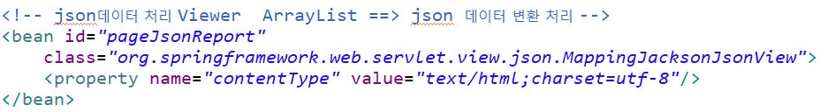
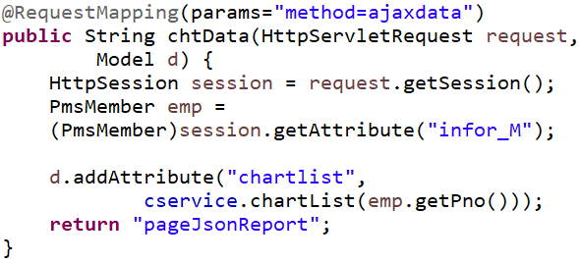
Development Environment
Highcharts
Highcharts
- 데이터 입력
HighCharts에 데이터를 입력시키기 위해 DB에서 받아온 ArrayList 객체를 JSON 데이터로 변환시켜 Ajax를 이용해 불러올 필요가 있다. Spring에서 JSON처리 Viewer를 호출하고 컨트롤러에서 사용, 해당 데이터를 페이지로 불러온다.
<dispatcher-servlet.xml>
<Controller>
<JSP, Ajax>

Slide 10
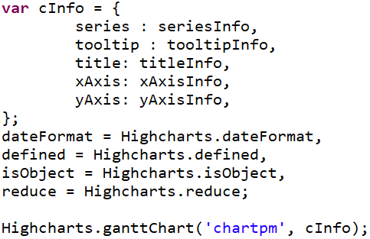
Development Environment
Highcharts
Highcharts
- 차트 선언 및 기본 입력정보
Highcharts를 사용할 웹페이지에 script 태그로 위의 세가지 js 추가한다.
script단에서 아래와 같은 형태로 선언한다.
Highcharts.사용할 chart종류(차트가 입력될 div, 차트 입력정보(JSON))
차트 입력정보에는 JSON데이터를 통째로 넣을 수 있다. 가독성을 위해서 입력정보를 분리해서 입력하는 것을 추천
차트 입력 정보, 하위 항목에도 JSON형식으로 데이터를 입력할 수 있다.
series : 차트 데이터
tooltip : 툴팁 데이터
title : 차트명 데이터
xAxis : X축 데이터
yAxis : Y축 데이터

Slide 11
화면설계 부분 변동 없음

Slide 12

프로젝트
일정관리
전현규

Slide 13
화면 설계

Slide 14
[화면설계] 프로젝트추가(CEO, CTO)
WEB
1
클릭시 캘린더 형식으로 선택
2
현재 팀에 참여하지 않은 인원만 선택
3
검증절차를 거쳐서 완료되면 등록
프로젝트명, 시작일, 종료일, PM, 프로젝트개요가 입력되었는가?
시작일과 종료일은 오늘 날짜 이후로 설정되었는가?
종료일이 시작일 이후로 설정 되었는가?
프로젝트 추가
프로젝트명
시작일
2020-05-07
ㅁ
1
종료일
2020-05-07
ㅁ
2
PM
홍길동
선택
프로젝트 개요
3
등록
취소

Slide 15
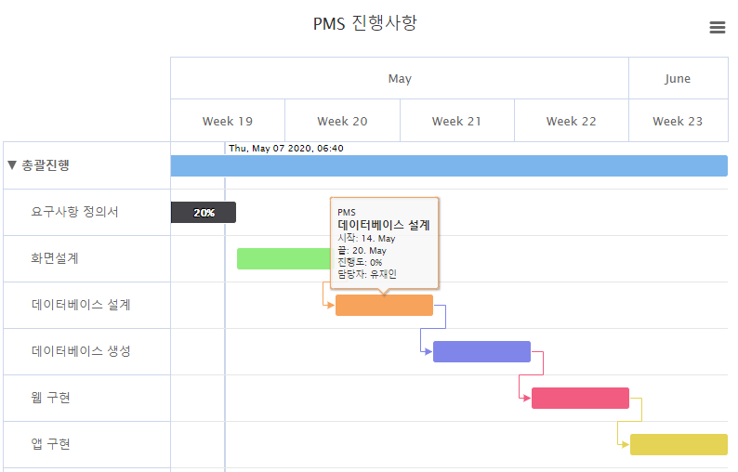
[화면설계] 간트차트(PM)
WEB
1
본인이 담당하고 있는 프로젝트의 전체 업무와 일정이 표시된 간트차트 출력
1

Slide 16
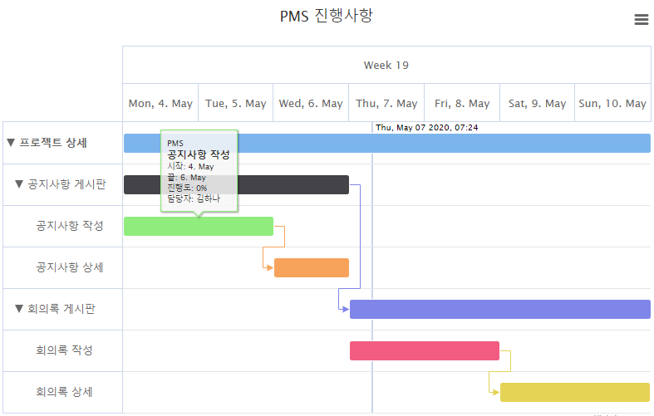
[화면설계] 간트차트(팀원)
WEB
1
본인이 소속되어 있는 프로젝트에서 담당하고 있는 업무와 해당 업무가 포함된 상위 업무, 각 업무이 대한 일정이 표시된 간트차트 출력
1

Slide 17
화면구현 부분 변동 없음

Slide 18
화면 구현

Slide 19
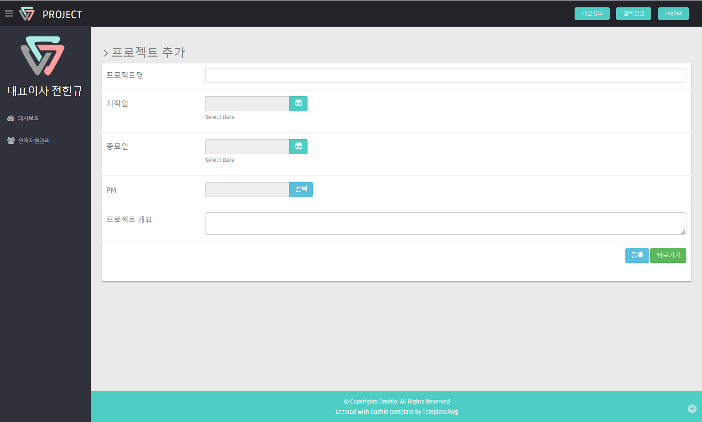
[화면구현] 프로젝트추가(CEO, CTO)
WEB

Slide 20
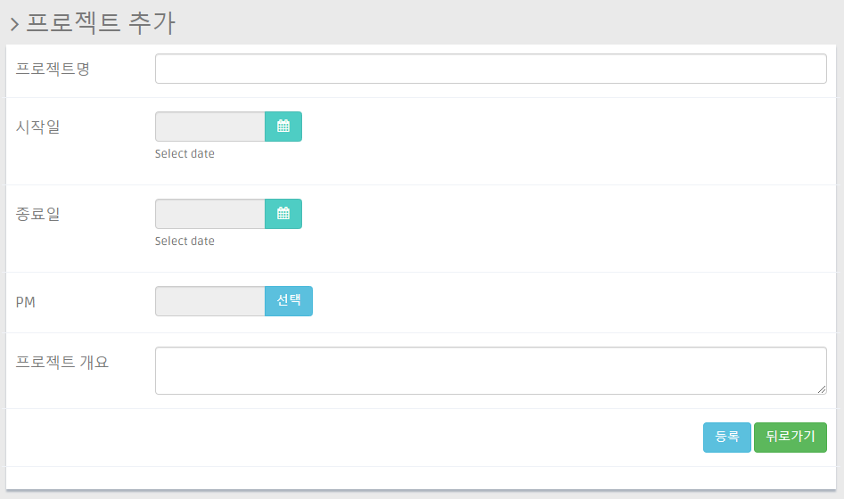
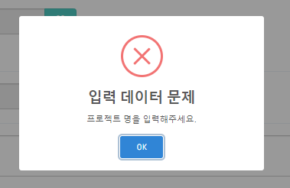
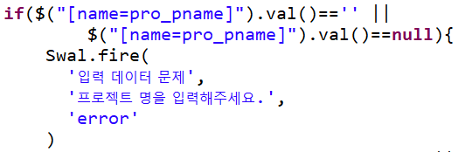
[화면구현] 프로젝트추가(CEO, CTO)
WEB
jsp
1. 프로젝트 추가 입력란에 정보를 입력하여 등록
- 프로젝트명, 개요는 텍스트 형식
- 시작일, 종료일은 Datepicker를 이용한 Calendar 형식
- PM은 별도의 창을 통해서 입력받는 형식
2. 작성 조건에 어긋날 경우 등록 불가능
- 모든 입력부분에 공란이 있어서는 안됨
- 시작일, 종료일은 오늘 날짜보다 이후여야 함
- 종료일은 시작일보다 이후여야 함
Business logic

Slide 21
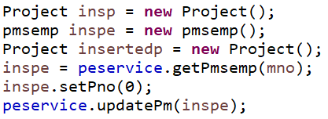
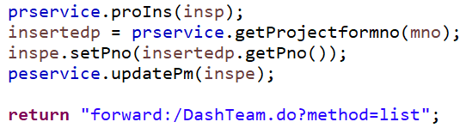
[화면구현] 프로젝트추가(CEO, CTO)
WEB
Controller
1. 등록버튼을 누르면 method=proins가 되어 등록 수행
2. insp : 입력한 프로젝트 정보가 저장되어 DB에 추가할 객체
inspe : 프로젝트에 선택한 PM의 사원정보를 불러올 객체
insertedp : 새롭게 추가된 프로젝트의 정보를 불러올 객체
3. PM으로 선택된 사원의 권한 변경(제약조건 위반 방지)
4. 새로 추가된 프로젝트 정보 DB에 추가(INSERT)
5. 추가된 프로젝트의 넘버를 가져와 PM으로 선택된 사원에게 배정
6. 1~5의 과정을 수행 후 DashTeam.do?method=list로
Forward
Business logic

Slide 22



[화면구현] 프로젝트추가(CEO, CTO)
WEB
Service
1. 첫번째 updatePm을 통해 PM으로 선택한 사원에게 권한을 부여
2. memCheck를 통해 선택한 사원이 PMS시스템에 가입되어
있는지를 확인
- 가입 되어있지 않다면 insertMem3을 통해 PMS시스템에 가입
- 가입 되어있다면 updatePm1_1을 통해 PM권한만을 부여
3. proIns를 통해 새로운 프로젝트 정보를 등록
4. 두번째 updatePm을 통해 PM으로 선택한 사원에 프로젝트 배정
- updatePm1를 통해 PM에게 새로운 프로젝트를 배정
- updatePm4를 통해 새로운 프로젝트의 PM을 선택한 사원으로
설정
Business logic

Slide 23
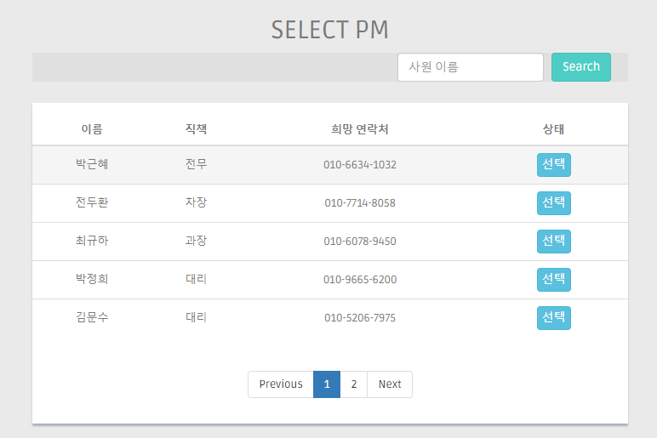
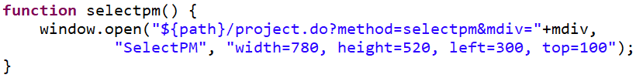
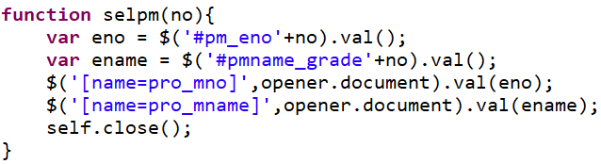
[화면구현] 프로젝트추가(CEO, CTO)
WEB
jsp
1. 프로젝트추가 페이지의 PM부분 '선택'버튼을 누르면 팝업창으로PM 선택창(project.do?method=selectpm)을 호출
2. PM 선택창에서 선택을 누르면 selpm(no)를 통해 내가 선택한 사원정보가 프로젝트추가 페에지의 PM부분으로 입력
Business logic

Slide 24
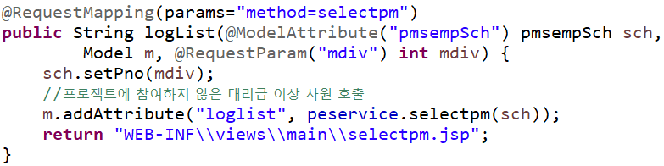
[화면구현] 프로젝트추가(CEO, CTO)
WEB
Controller
1. 팝업창이 열리면 프로젝트에 참여하지 않은 사원의 리스트를
peservice.selectpm(sch)로 불러와 selectpm.jsp 페이지에
뿌려준다.
Business logic

Slide 25
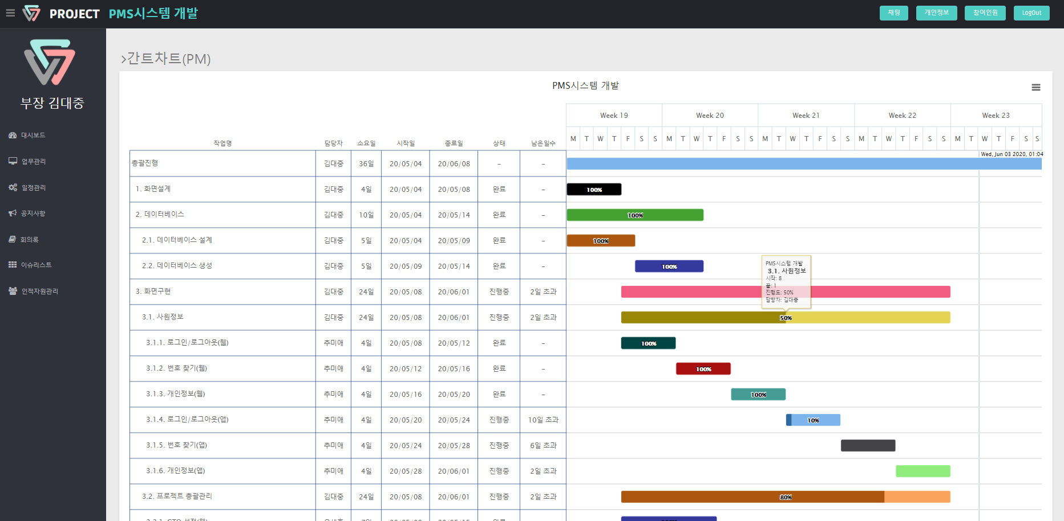
[화면구현] 간트차트(PM)
WEB

Slide 26
[화면구현] 프로젝트추가(CEO, CTO)
WEB
jsp
1. 프로젝트 추가 입력란에 정보를 입력하여 등록
- 프로젝트명, 개요는 텍스트 형식
- 시작일, 종료일은 Datepicker를 이용한 Calendar 형식
- PM은 별도의 창을 통해서 입력받는 형식
2. 작성 조건에 어긋날 경우 등록 불가능
- 모든 입력부분에 공란이 있어서는 안됨
- 시작일, 종료일은 오늘 날짜보다 이후여야 함
- 종료일은 시작일보다 이후여야 함
Business logic

Slide 27
[화면구현] 프로젝트추가(CEO, CTO)
WEB
Controller
1. 등록버튼을 누르면 method=proins가 되어 등록 수행
2. insp : 입력한 프로젝트 정보가 저장되어 DB에 추가할 객체
inspe : 프로젝트에 선택한 PM의 사원정보를 불러올 객체
insertedp : 새롭게 추가된 프로젝트의 정보를 불러올 객체
3. PM으로 선택된 사원의 권한 변경(제약조건 위반 방지)
4. 새로 추가된 프로젝트 정보 DB에 추가(INSERT)
5. 추가된 프로젝트의 넘버를 가져와 PM으로 선택된 사원에게 배정
6. 1~5의 과정을 수행 후 DashTeam.do?method=list로
Forward
Business logic

Slide 28
[화면구현] 프로젝트추가(CEO, CTO)
WEB
Service
1. 첫번째 updatePm을 통해 PM으로 선택한 사원에게 권한을 부여
2. memCheck를 통해 선택한 사원이 PMS시스템에 가입되어
있는지를 확인
- 가입 되어있지 않다면 insertMem3을 통해 PMS시스템에 가입
- 가입 되어있다면 updatePm1_1을 통해 PM권한만을 부여
3. proIns를 통해 새로운 프로젝트 정보를 등록
4. 두번째 updatePm을 통해 PM으로 선택한 사원에 프로젝트 배정
- updatePm1를 통해 PM에게 새로운 프로젝트를 배정
- updatePm4를 통해 새로운 프로젝트의 PM을 선택한 사원으로
설정
Business logic

Slide 29
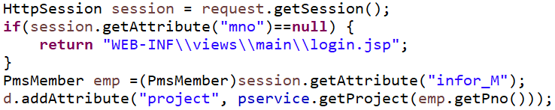
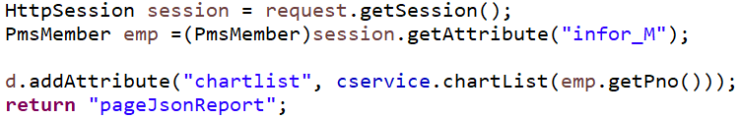

[화면구현] 간트차트(PM)
WEB

Slide 30
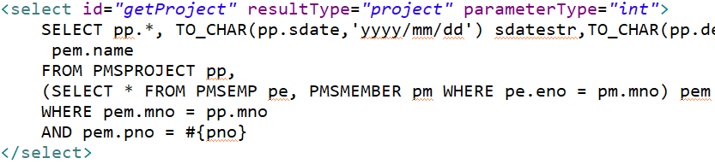
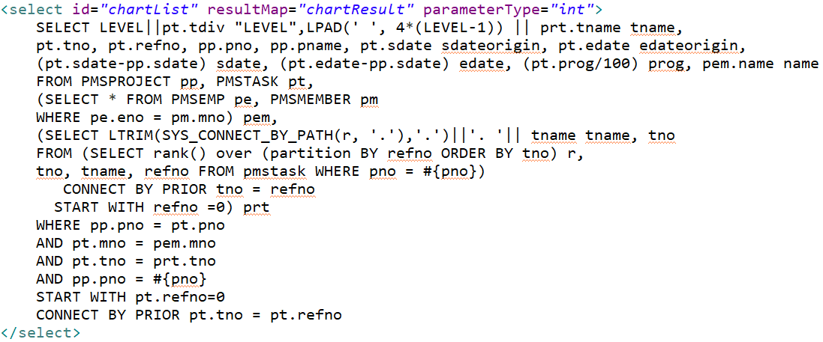
[화면구현] 간트차트(PM)
WEB
계층형 구조에 Rank를 매겨서 순번 표시
refno 기준으로 계층형 구조 호출

Slide 31
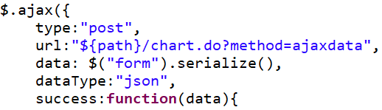
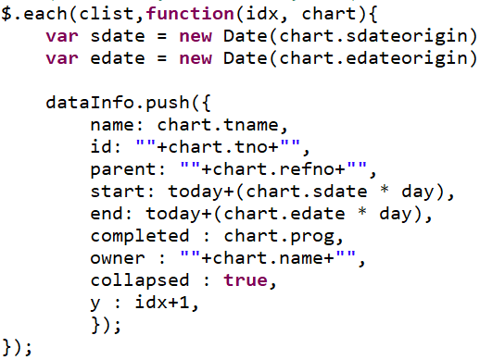
[화면구현] 간트차트(PM)
WEB

Slide 32
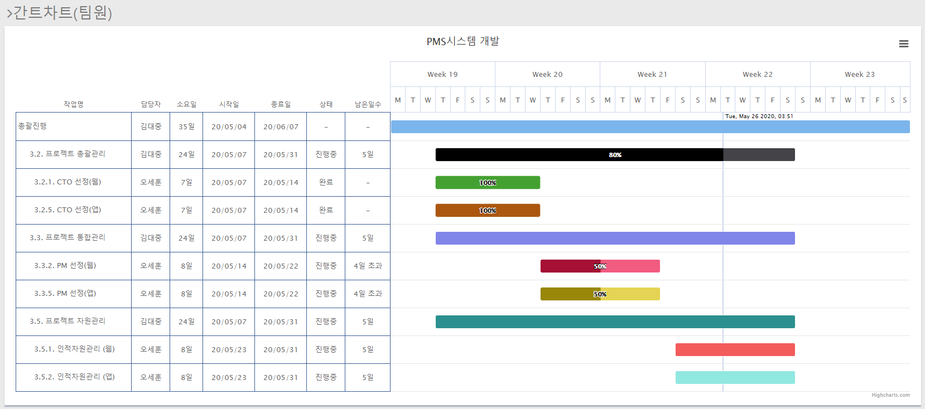
[화면구현] 간트차트(팀원)
WEB
웹 화면/핵심코드

Slide 33
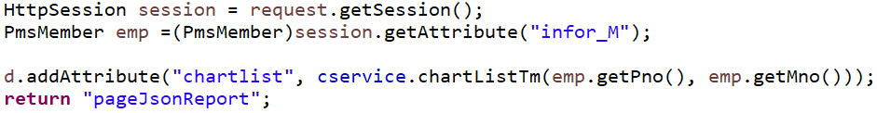
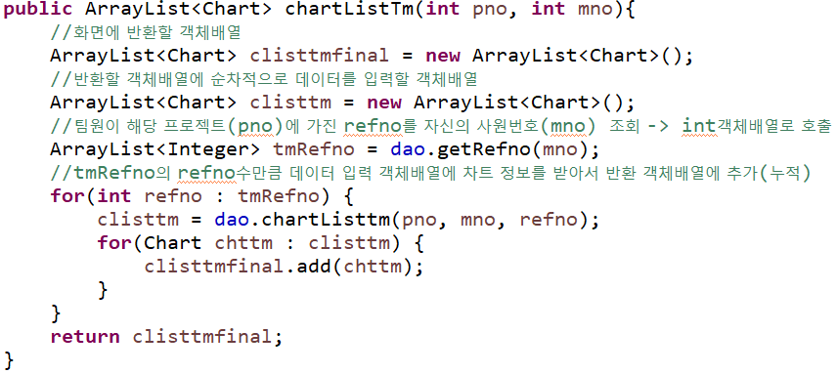
[화면구현] 간트차트(팀원)
WEB
웹 화면/핵심코드

Slide 34
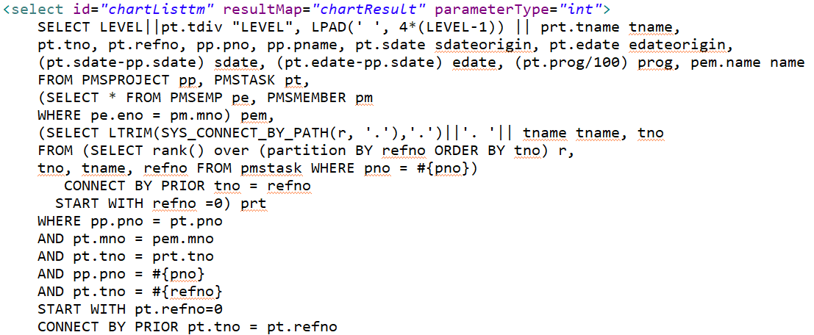
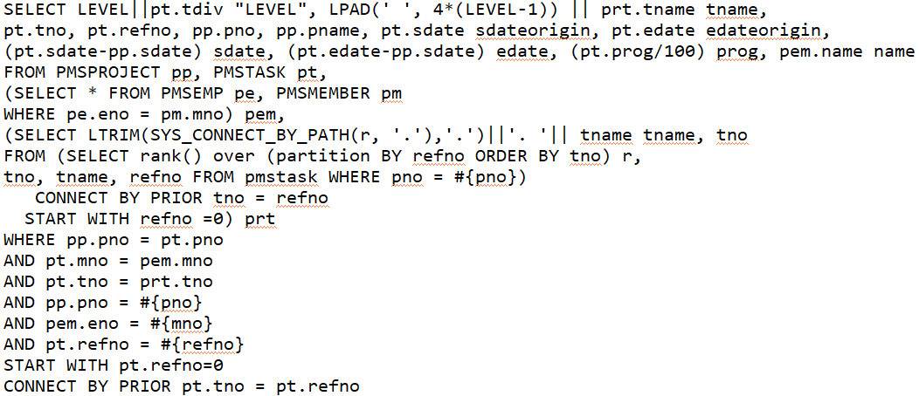
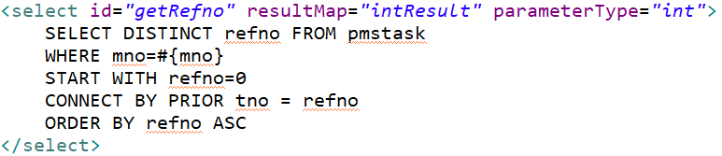
[화면구현] 간트차트(팀원)
WEB
웹 화면/핵심코드
위쪽은 할당된 업무의 상위업무
아래쪽은 본인에게 할당된 업무
두 SQL문을 UNION ALL
자신에게 할당된 업무의
상위업무번호 리스트 호출

Slide 35
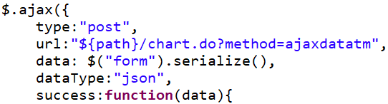
[화면구현] 간트차트(팀원)
WEB
웹 화면/핵심코드

Slide 36
[화면구현]
WEB
화면
jsp
Business logic

Slide 37
[화면구현]
WEB
jsp
화면
Business logic

